Slide 1
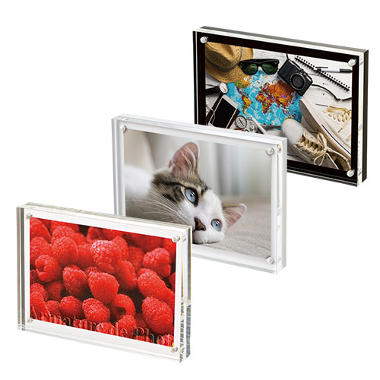
【提案書】
アクリルフォトフレーム
特徴
すっきりとしたシンプルでオシャレなアクリル素材のフォトフレームです。留め具はマグネット仕様となっておりますので、簡単に取り外すことが可能。カラーバリエーションは全3色です。
納期
納期スペース
仕様
素材：アクリル 他
サイズ：127×90×15mm
付属品：取説付
包装：薄紙､エアパッキン､紙箱
備考：L判サイズ対応､台紙のデザインは弊社の都合により変わることがあります｡
お見積
お見積りスペース

